Slide 1
Электоральная география и выборы
в Польше 2001-2015 гг.
Влодзимеж Марчиняк
Чрезвычайный и Полномочный Посол Польши в России

Slide 2
Избирательная система
Пропорциональная система
Метод распределения мандатов:
1993, 1997 – d’Hondt
2001 – Sainte-Laguë
2005, 2007, 2011, 2015 – d’Hondt

Slide 3
Союз Демократических Левых Сил / Sojusz Lewicy Demokratycznej – парламентские выборы
 |  | % | +/- | …./460
2001 | 5 342 519 | 41,04 | 13,91 | 216
2005 | 1 335 257 | 11,31 | - 29,73 | 55
2007 | 2 122 981 | 13,15 | 1,84 | 53
2011 | 1 184 303 | 8,24 | -4,91 | 27
2015 | 1 147 102 | 7,55 | -0,69 | 0

Slide 4
Гражданская Платформа / Platforma Obywatelska – парламентские выборы
 |  | % | +/- | …./460
2001 | 1 651 099 | 12,68 | - | 65
2005 | 2 849 259 | 24,14 | 11,46 | 133
2007 | 6 701 010 | 41,51 | 17,37 | 209
2011 | 5 629 773 | 39,18 | - 2,33 | 207
2015 | 3 661 474 | 24,09 | - 15,09 | 138

Slide 5
Бывший электорат Гражданской Платформы (2015)
Кукиз’15 / Kukiz’15 | 1 339 094 | 8,81 | 46
Современная Партия Рышарда Петру / Nowoczesna Ryszarda Petru | 1 155 370 | 7,60 | 28

Slide 6
Гражданская Платформа – президентские выборы
2005 | Дональд Туск | 7 022 319 | 45,96
2010 | Бронислав Коморовский | 8 933 887 | 53,01
2015 | Бронислав Коморовский | 8 112 311 | 48,45

Slide 7
Закон и Справедливость / Prawo i Sprawiedliwość – парламентские выборы
 |  | % |  | …./460
2001 | 1 236 787 | 9,5 | - | 44
2005 | 3 185 714 | 26,99 | 17,49 | 155
2007 | 5 183 477 | 32,11 | 5,12 | 166
2011 | 4 295 016 | 29,89 | - 2,22 | 157
2015 | 5 711 687 | 37,58 | 7,69 | 235

Slide 8
Закон и Справедливость – президентские выборы
2005 | Лех Качинский | 8 257 468 | 54,04
2010 | Ярослав Качинский | 7 919 134 | 46,99
2015 | Анджей Дуда | 8 719 281 | 51,55

Slide 9
Концентрация системы
СДЛС + ГП | 2001 | 53,72%
ЗиС + ГП | 2005 | 51,13
ГП + ЗиС | 2007 | 73,62
ГП + ЗиС | 2011 | 69,07
ЗиС + ГП | 2015 | 61,67

Slide 10
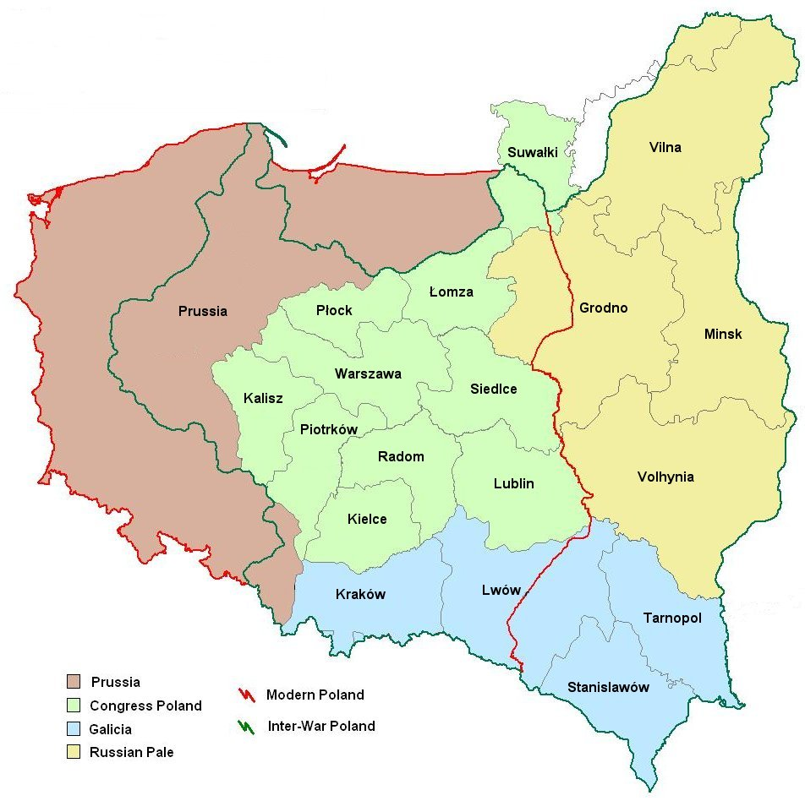
Политическая региoнализация Польши

Slide 11
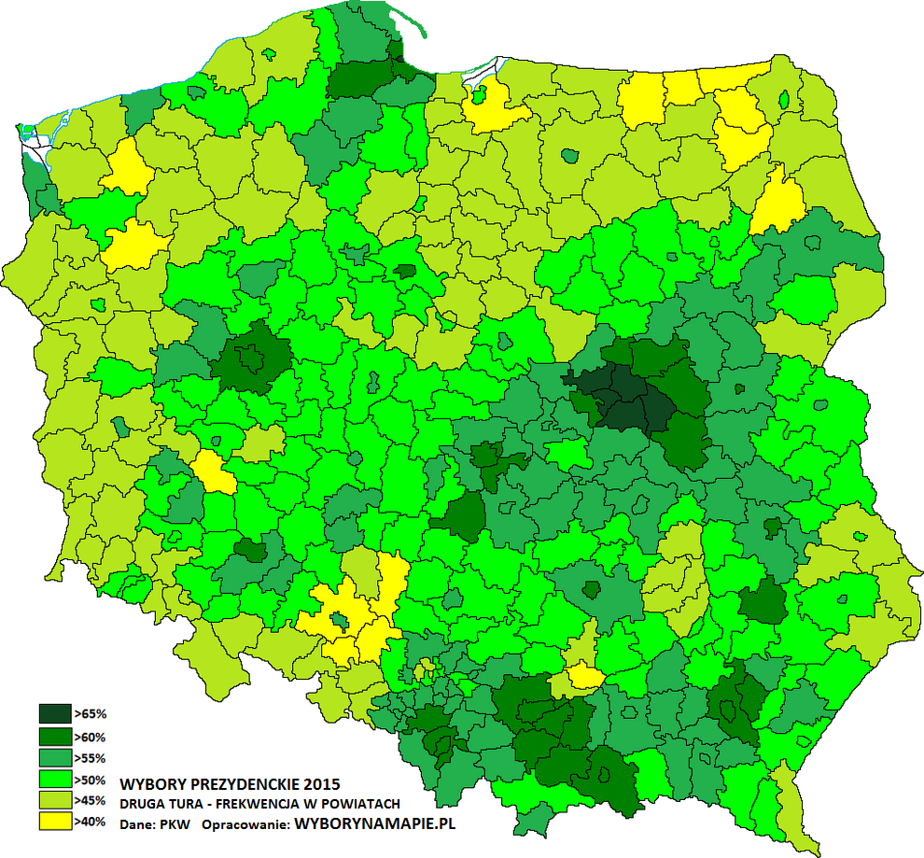
Президентские выборы 2015 (второй тур) – явка
Источник: http://www.wyborynamapie.pl

Slide 12
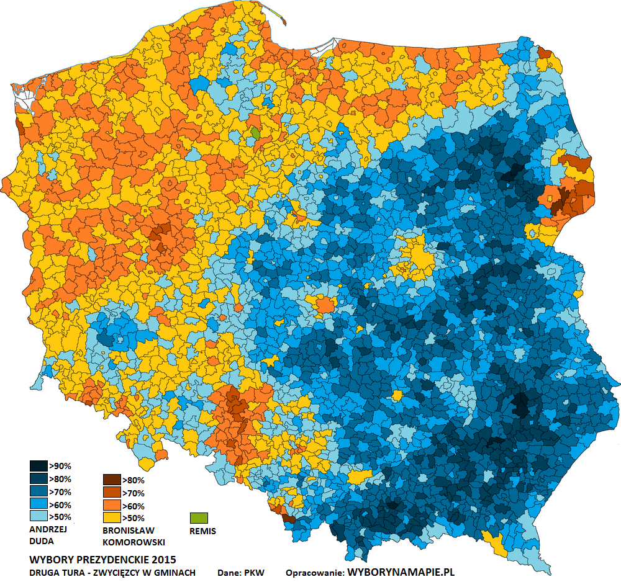
Президентские выборы 2015 (второй тур) – результаты кандидатов
Источник: http://www.wyborynamapie.pl

Slide 13
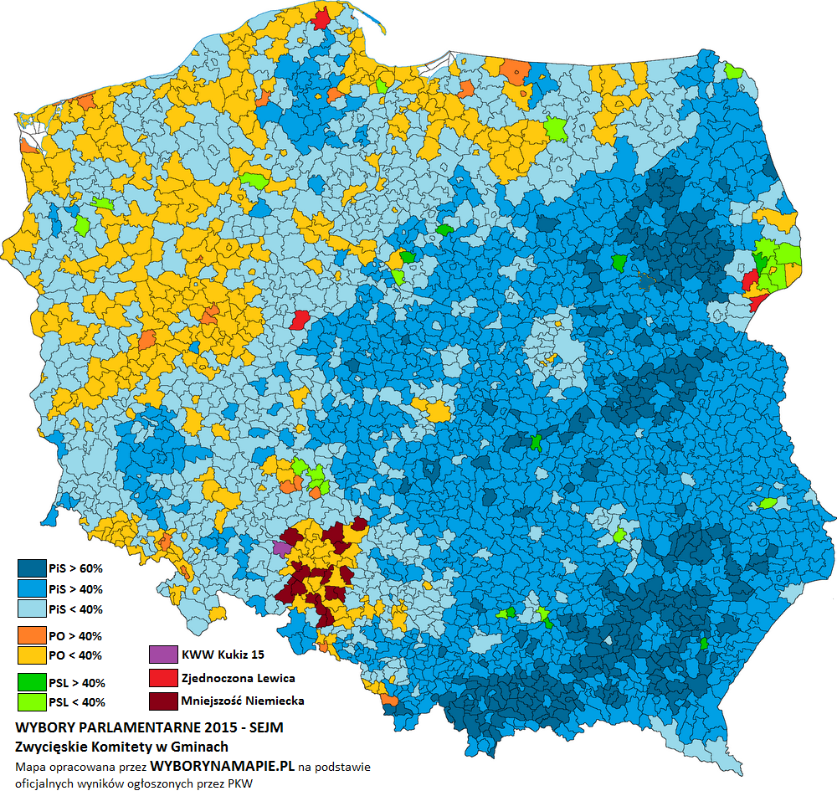
Парламентские выборы 2015
Источник: http://www.wyborynamapie.pl

Slide 14
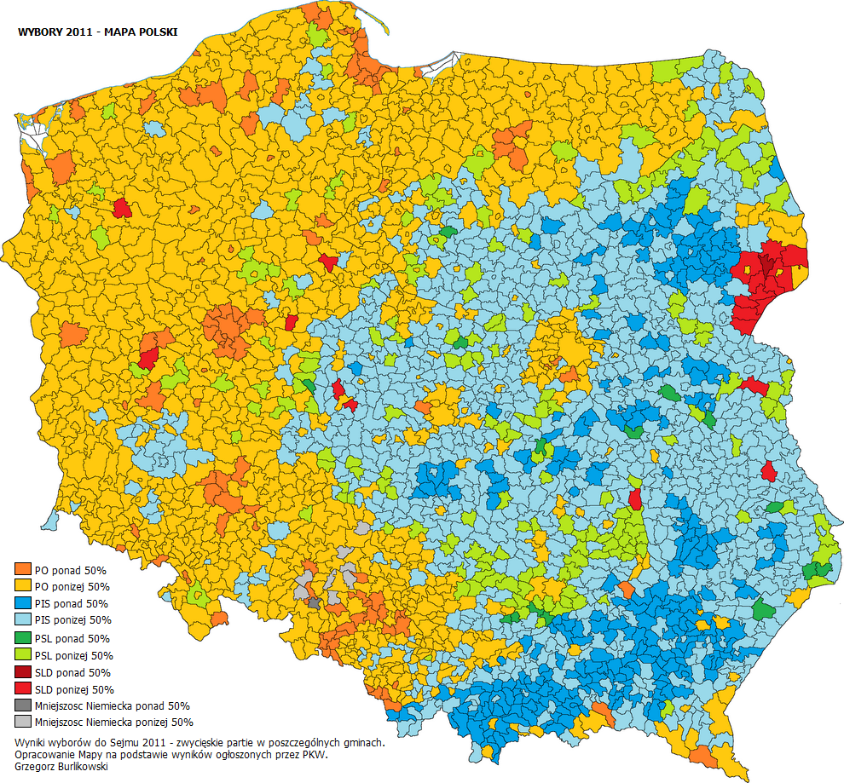
Парламентские выборы 2011
Источник: http://www.wyborynamapie.pl

Slide 15
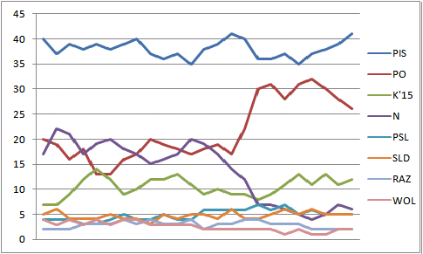
Прогноз с XI 2015 пo VI 2017
Источник: www.palade.pl

Slide 16
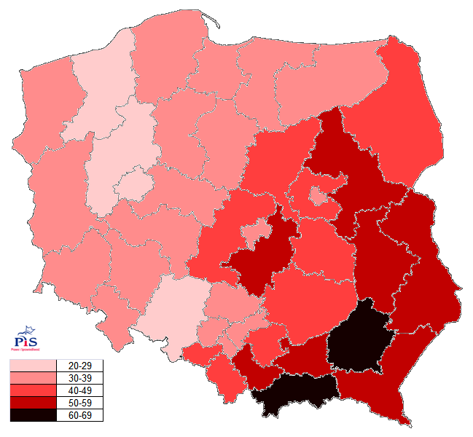
Поддержка для ЗиС в округах
Источник: www.palade.pl

Slide 17
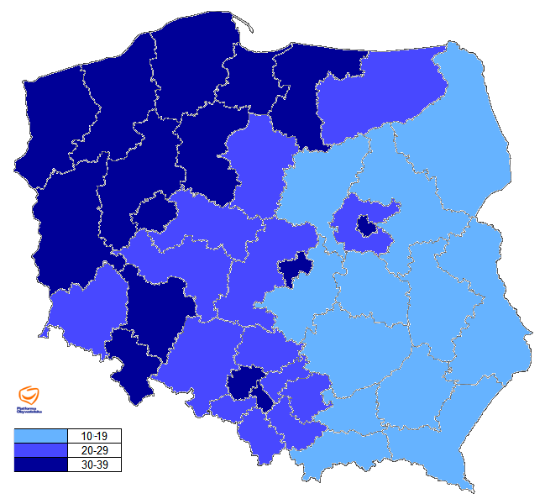
Поддержка для Гражданской Платформы в округах
Источник: www.palade.pl

Slide 18
Благодарю за внимание
Влодзимеж Марчиняк
Чрезвычайный и Полномочный
Посол Польши в России

